Slide 1
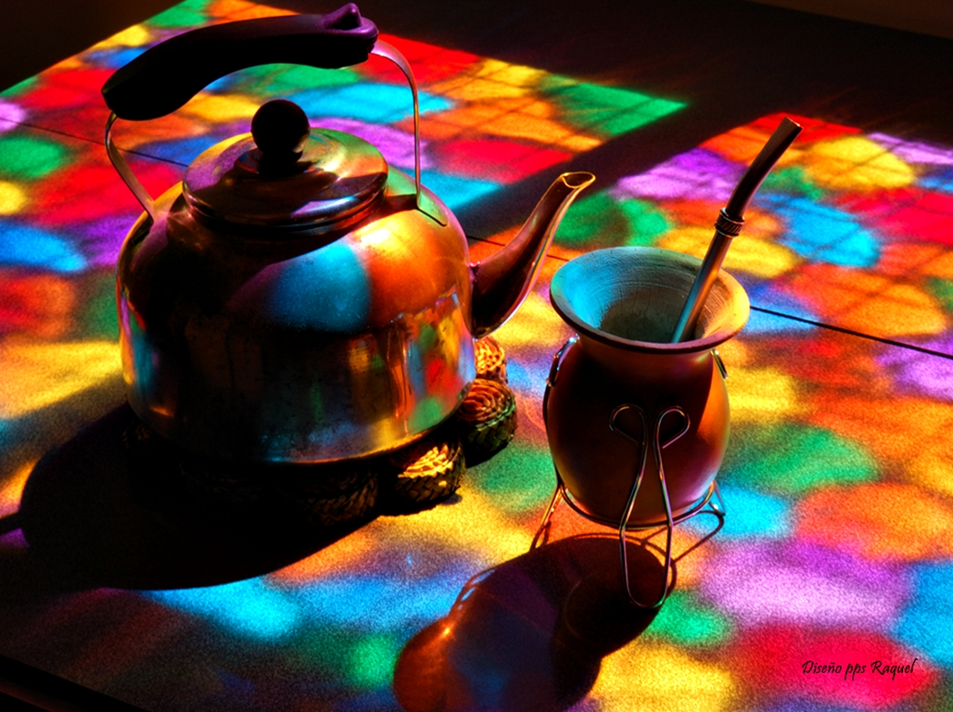
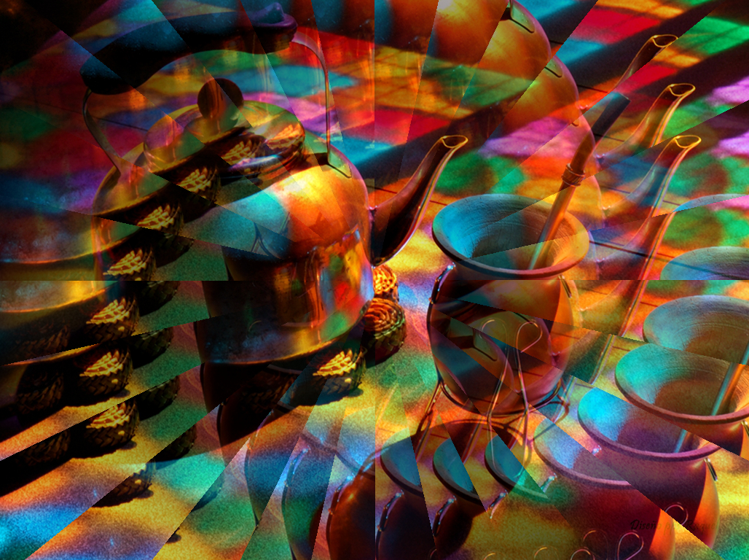






Slide 2
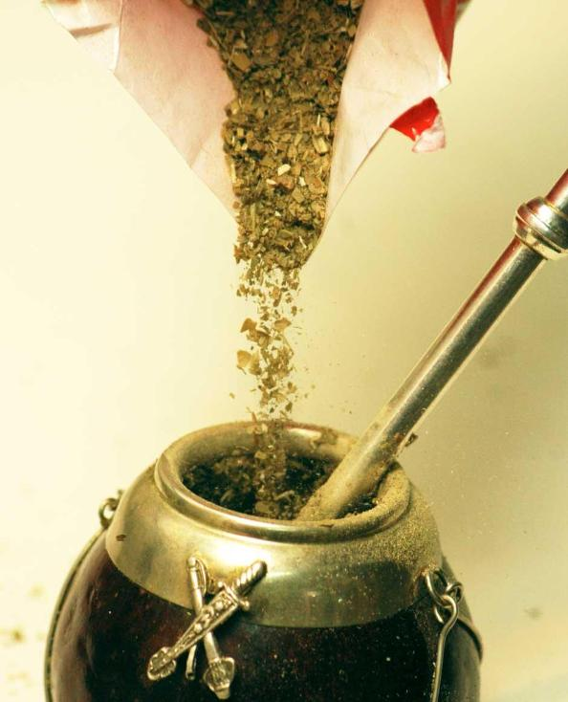
En Argentina nadie toma mate porque tenga sed.
Es más bien una costumbre,
como rascarse.
Matear en rondas de mate es toda una ceremonia.
Y en todos los tiempos fue el mate el que hizo la rueda y no la rueda la que trajo al mate

Slide 3
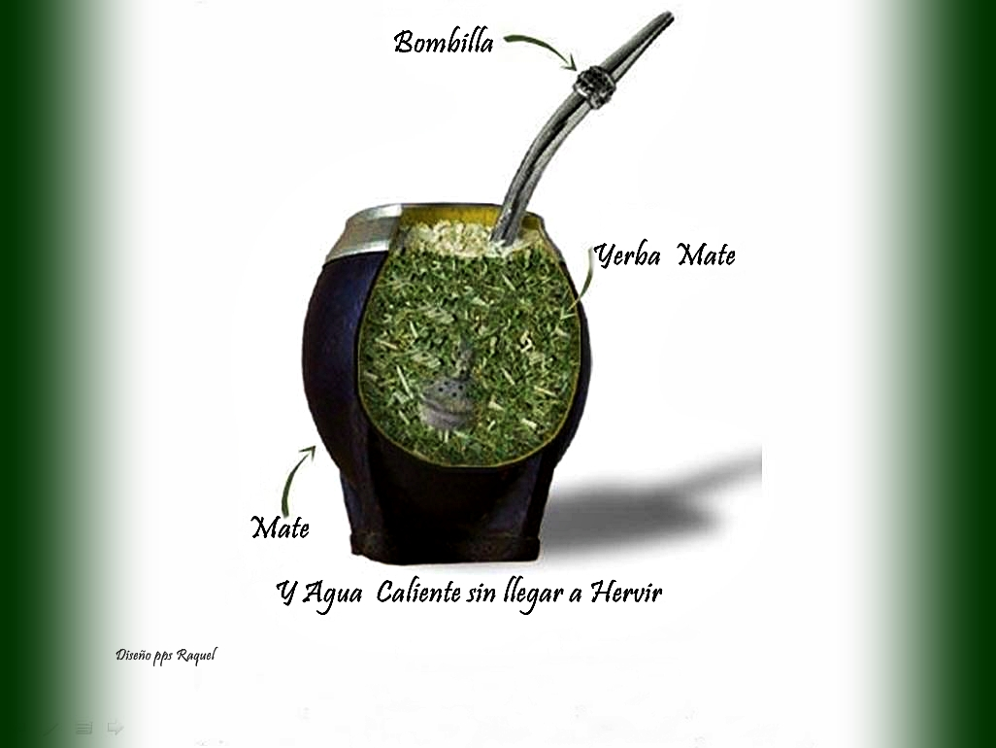

Slide 4
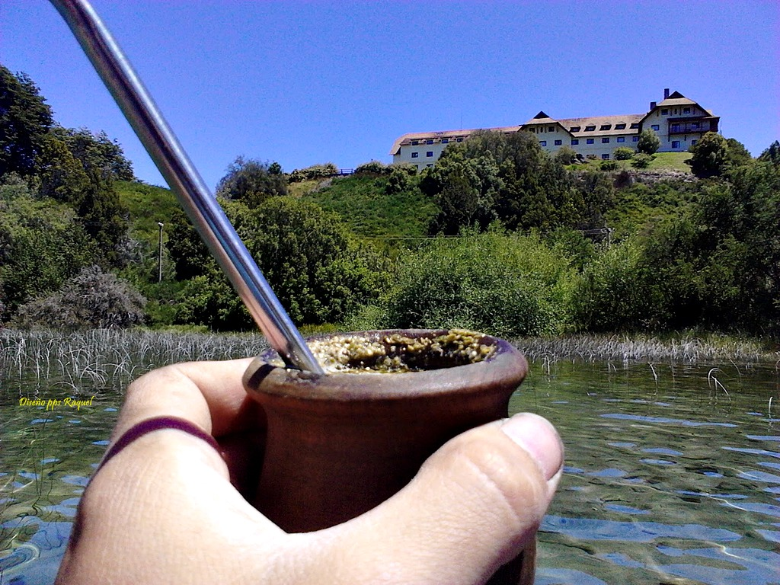

Slide 5
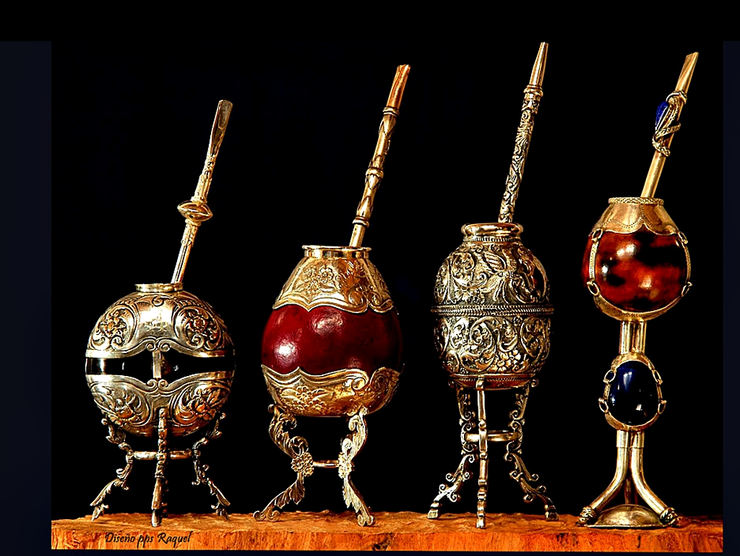
Mates Que Son Como Joyas

Slide 6
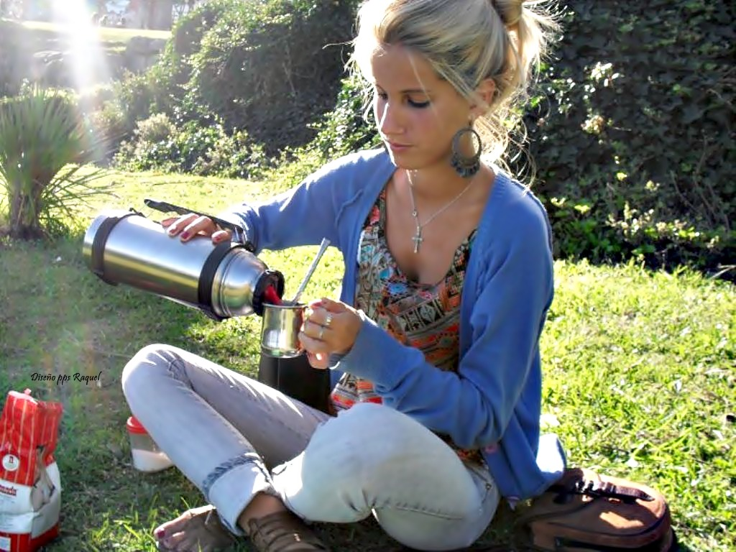

Slide 7
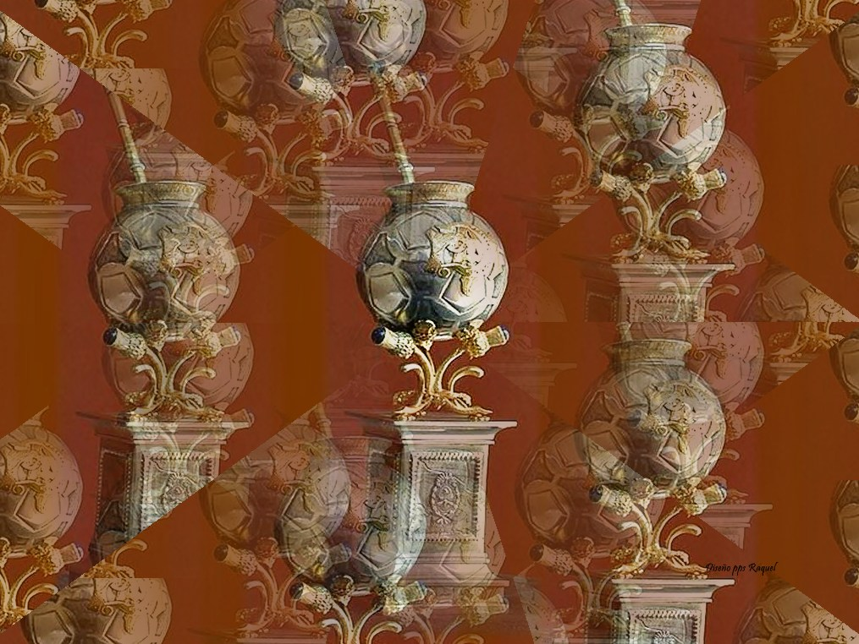
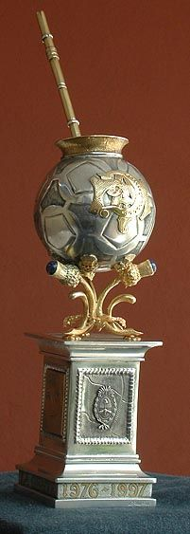
Mate Para Maradona, Realizado En Plata Criolla Y Oro 18kl, Por Los Orfebres Pallarols

Slide 8
Cuando llega alguien a tu casa,la primera frase es "hola" y la segunda “
….¿Unos mates?".
Esto pasa en todos los hogares, ya sean ricos o pobres.

Slide 9
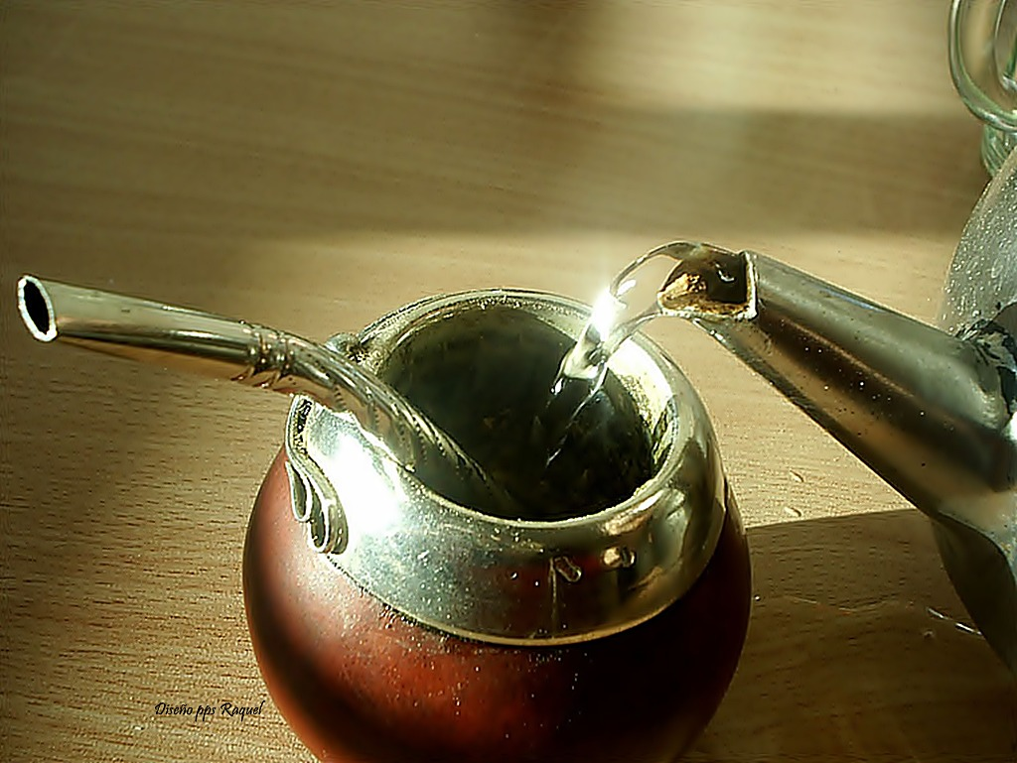

Slide 10
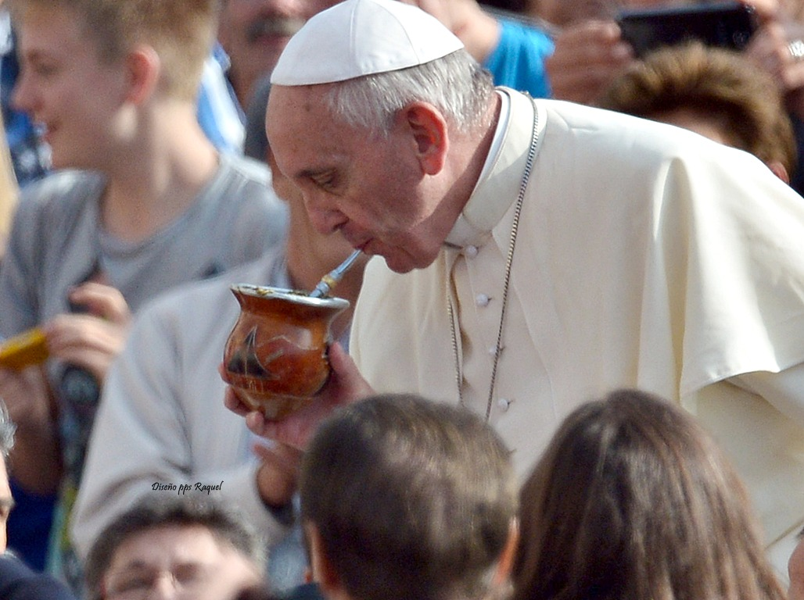
Mate Santo
o
Santo mate

Slide 11
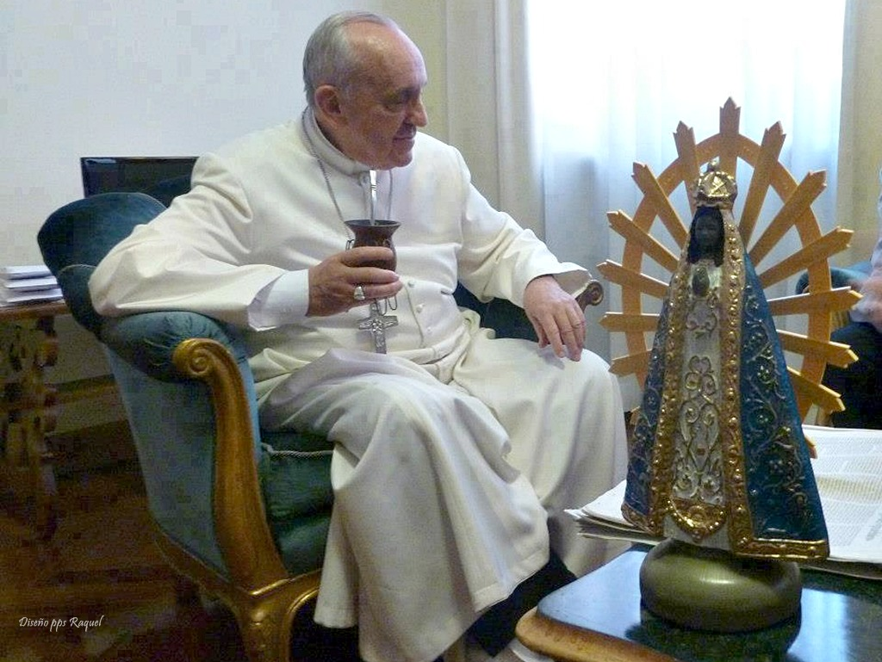

Slide 12
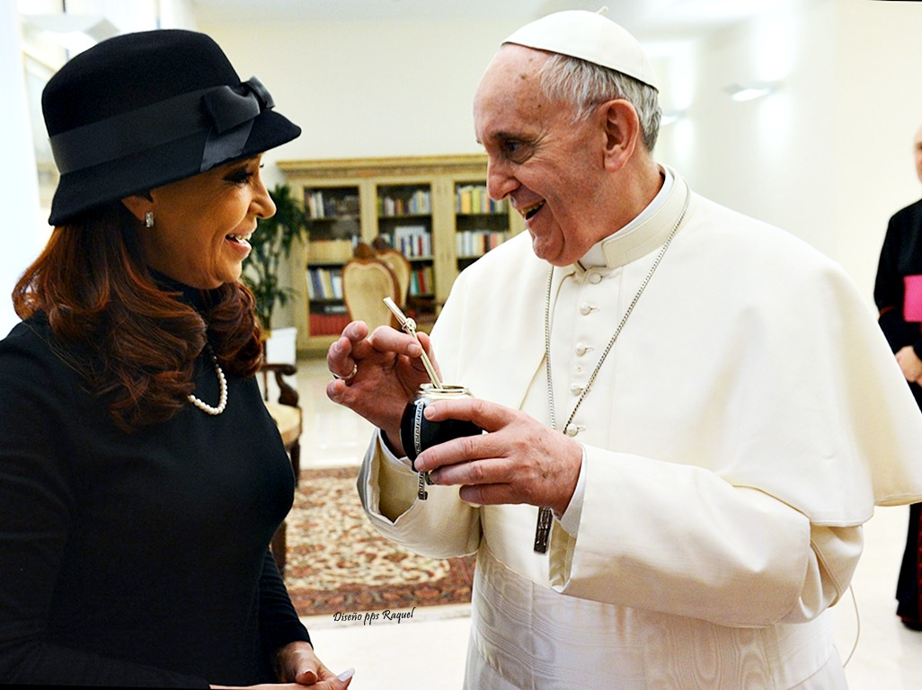

Slide 13
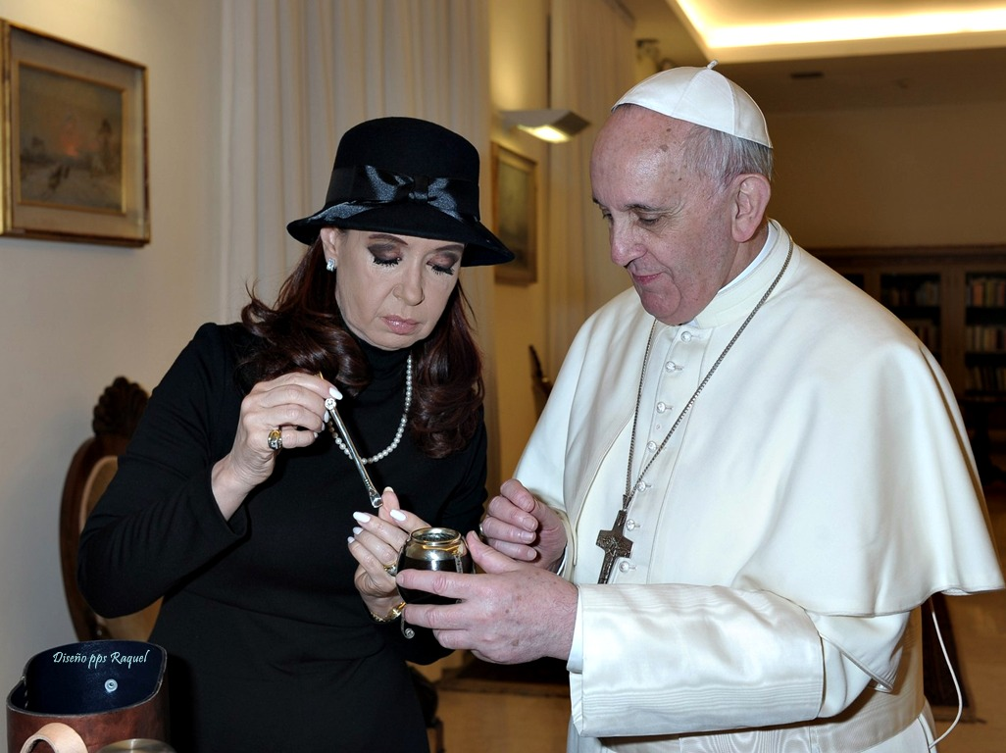

Slide 14
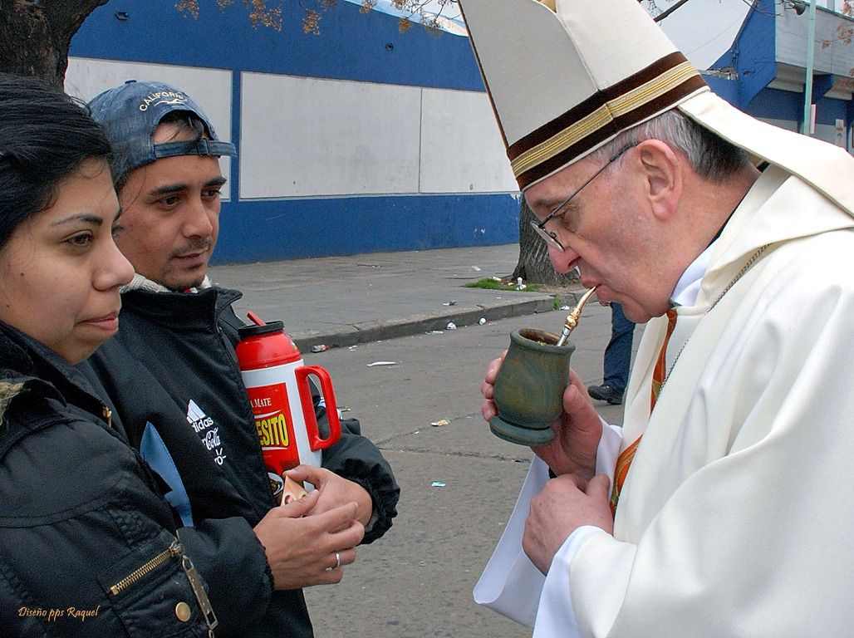

Slide 15
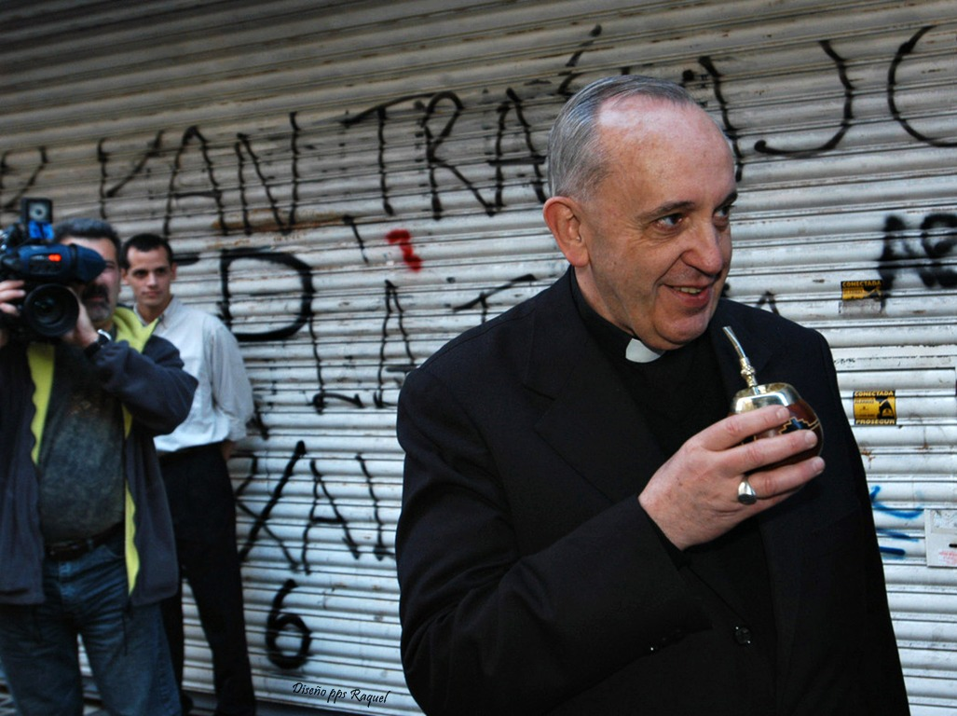

Slide 16
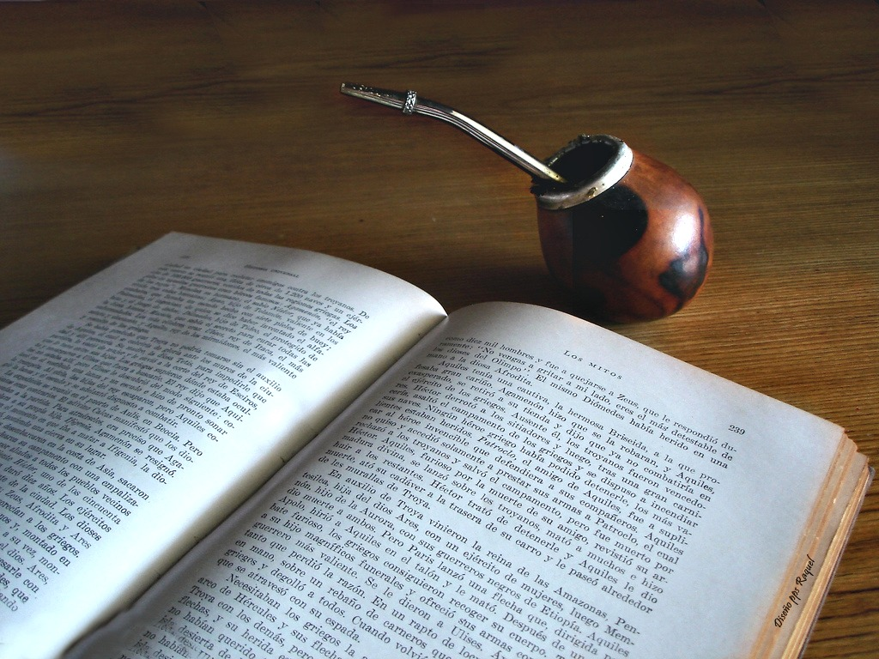
A la hora del estudio …

Slide 17
Pasa entre mujeres niñas, jovenes o mayores, y pasa entre
Hombres serios o alegres. Pasa entre los viejos de un geriátrico y entre los adolescentes mientras estudian

Slide 18
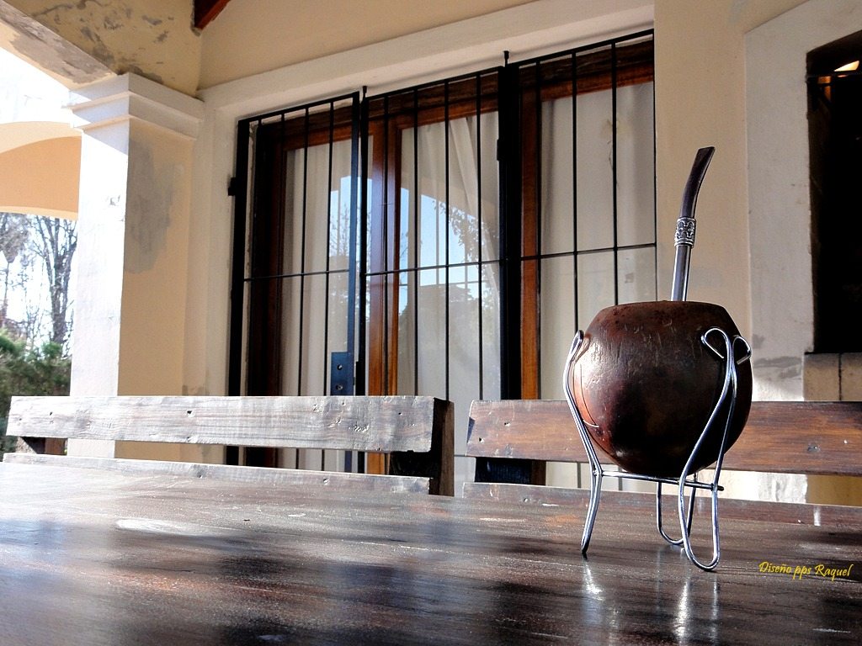

Slide 19
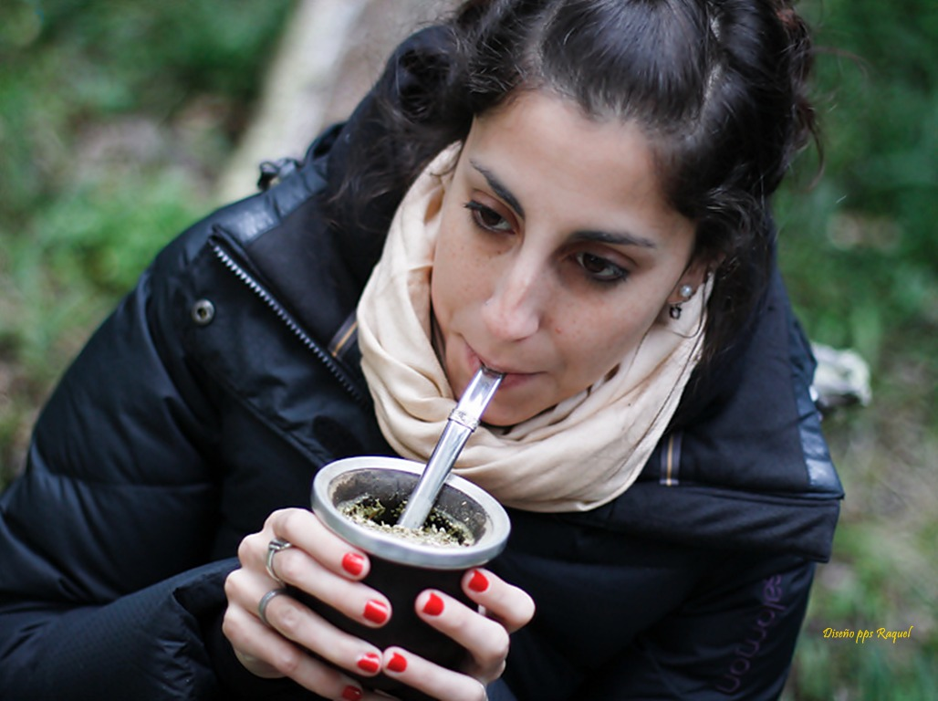

Slide 20
Cuando tenés un hijo, le empezás a dar mate cuando te pide.
Se lo das tibiecito, con mucha azúcar,y se sienten grandes.
Sentís un orgullo enorme cuando un muchachito de tu sangre empieza a tomar mate

Slide 21

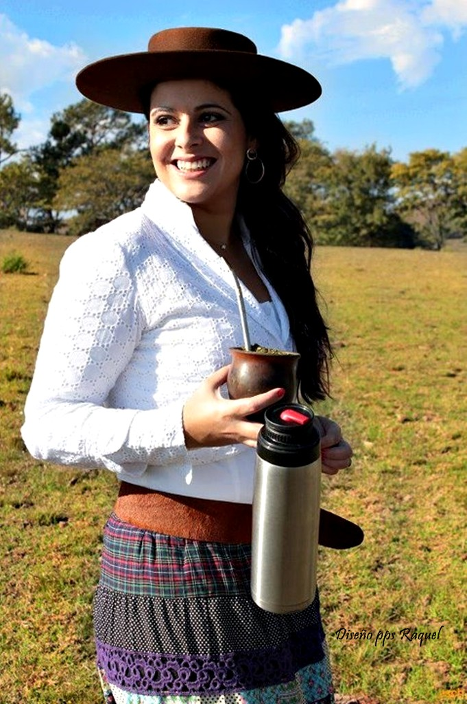

Slide 22
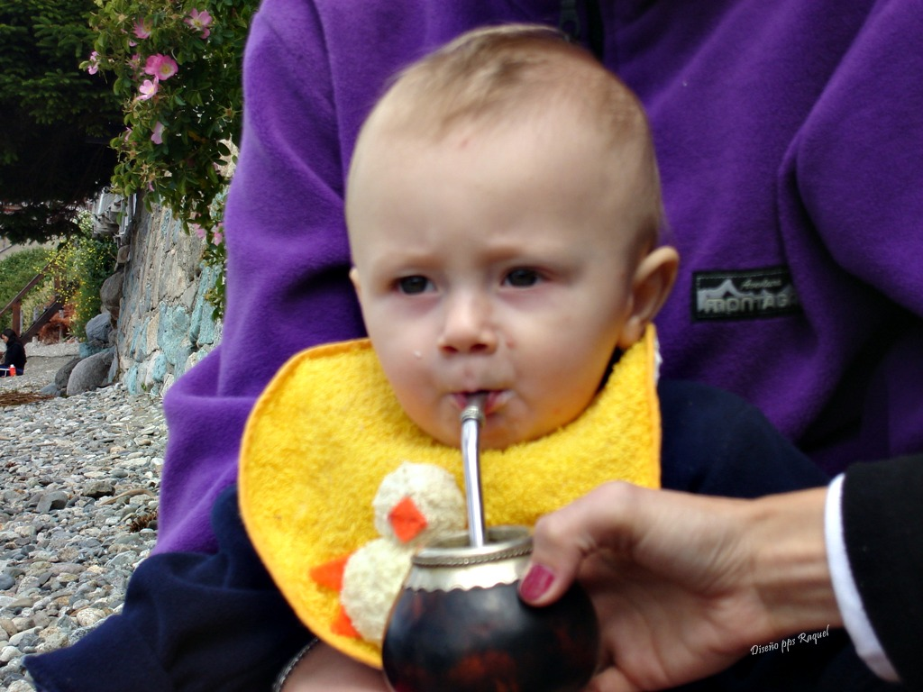
A toda edad

Slide 23
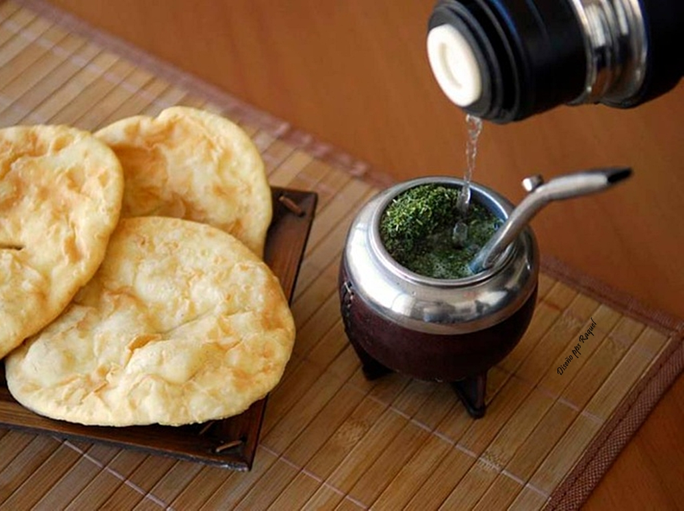
En el desayuno con tortas fritas

Slide 24
Se te sale el corazón del cuerpo. Después ellos, con los años,
elegirán si tomarlo amargo, dulce, muy caliente, tereré,
con cáscara de naranja , con yuyos ,con un chorrito de limón...
Cuando conocés a alguien, lo invitás a compartir unos mates.
La gente pregunta,c uando no hay confianza: "¿Dulce o amargo?".
El otro responde: "Como lo tomés vos".

Slide 25
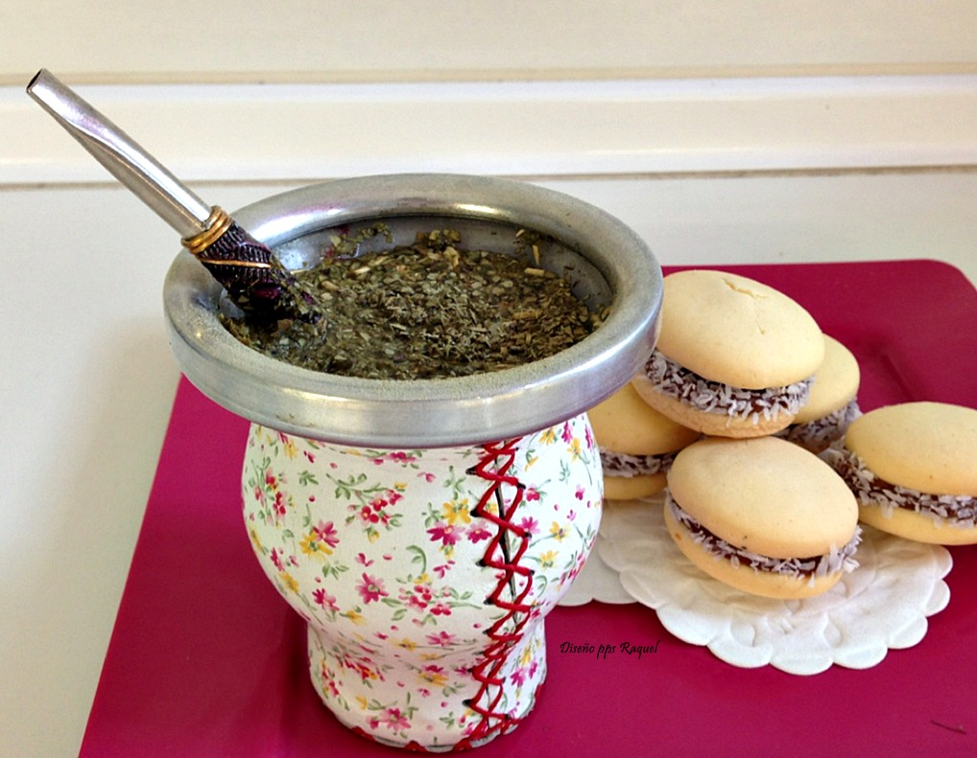
A la hora de la merienda

Slide 26
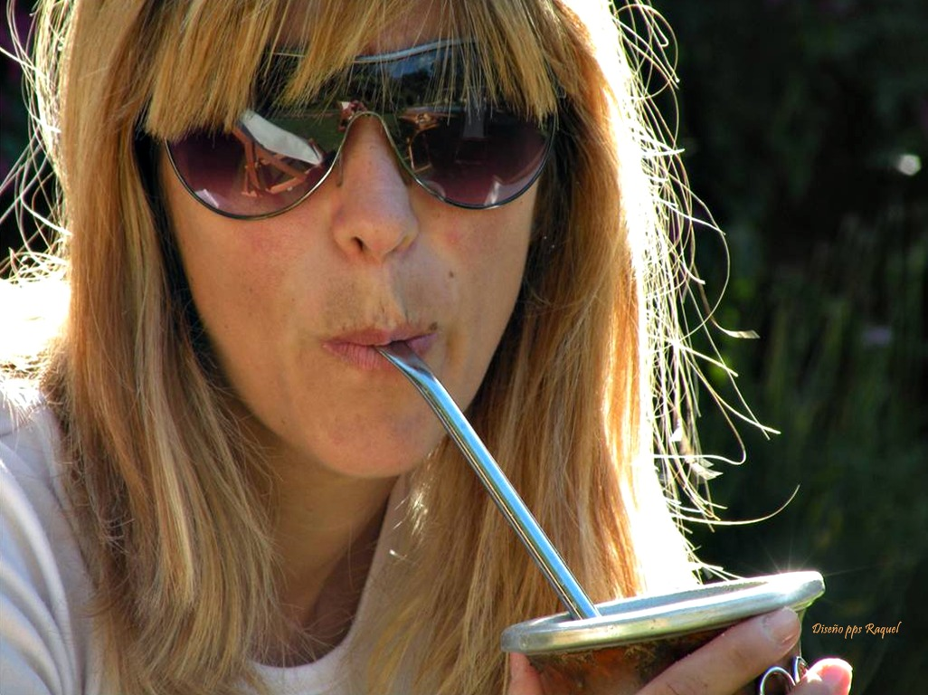
Meditando

Slide 27
Los teclados de Argentina tienen las letras llenas de yerba.
La yerba es lo único que hay siempre, en todas las casas.
Siempre. Con inflación, con hambre ,con militares, con democracia, con cualquiera de nuestras pestes y maldiciones eternas.

Slide 28
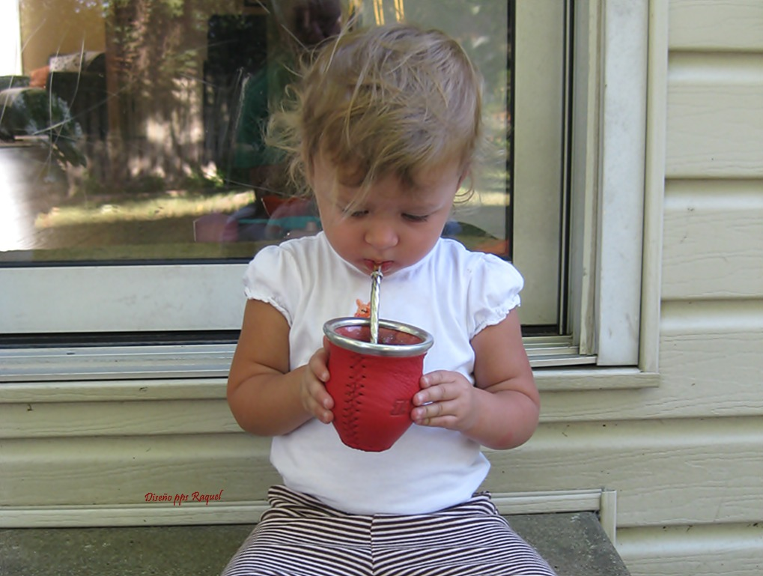
Para los Chiquitines
de la casa

Slide 29
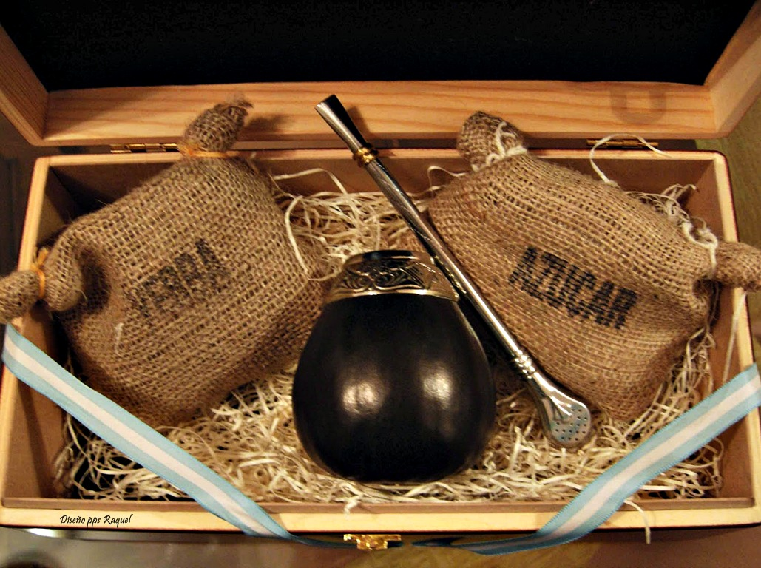
Para regalar

Slide 30
Y si un día no hay yerba, un vecino tiene y te da.
La yerba no se le niega a nadie.Éste es el único país del mundo
en donde la decisión de dejar de ser un chico y empezar a ser
un hombre ocurre un día en particular. Nada de pantalones largos circuncisión, universidad o vivir lejos de los padres.

Slide 31
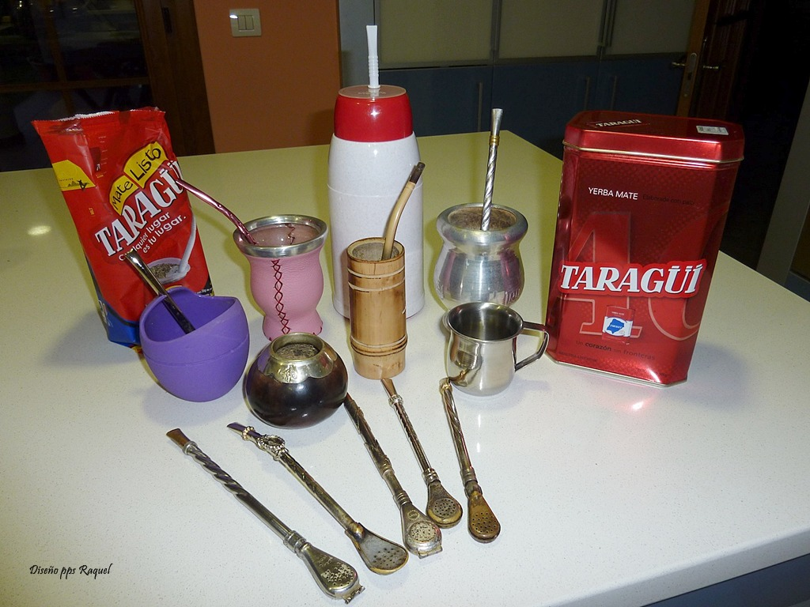

Slide 32
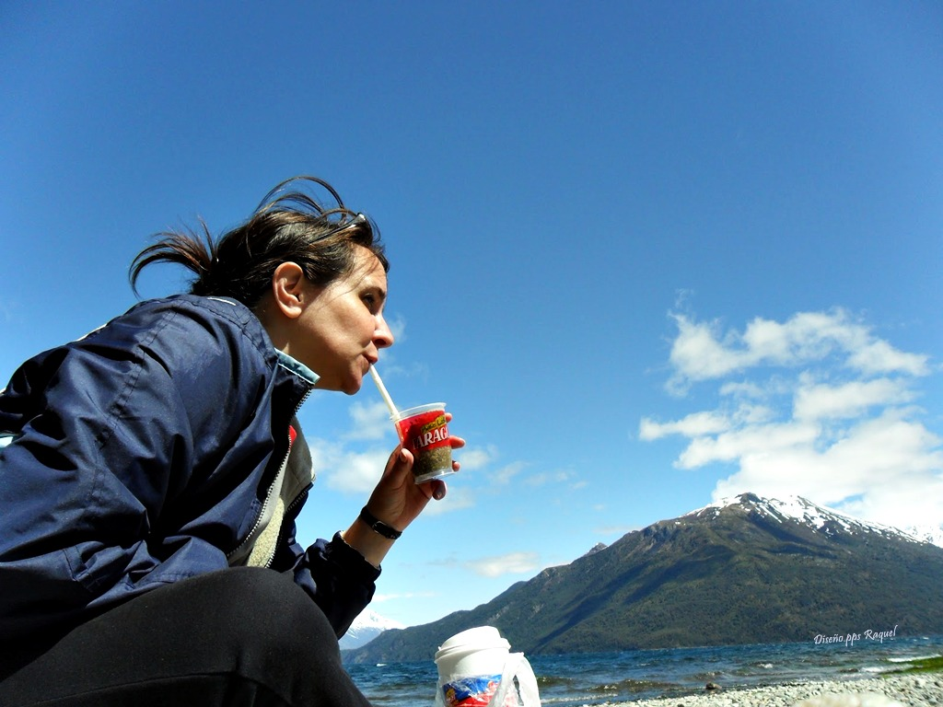
Tomando un descanso

Slide 33
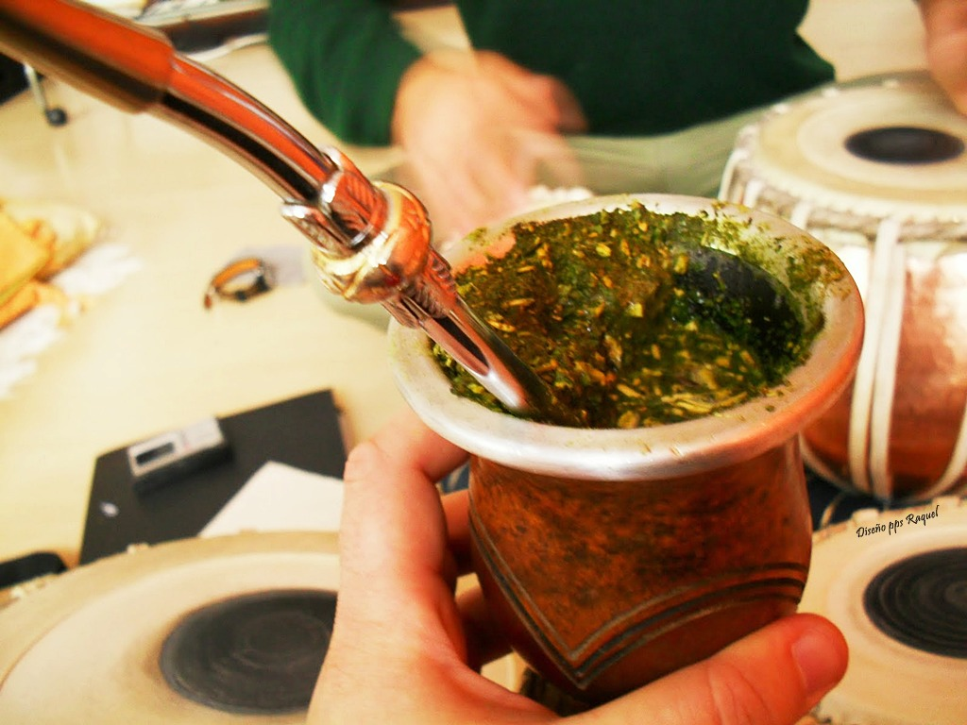

Slide 34
Acá empezamos a ser grandes el día que tenemos la necesidad
de tomar por primera vez unos mates,solos.
No es casualidad.No es porque sí
El día que un chico pone la pava (tetera ) al fuego y toma su primer mate sin que haya nadie en casa,en ese minuto,es que ha descubierto que tiene alma.
O está muerto de miedo , o está muerto de amor, o de algo: pero no es un día cualquiera.

Slide 35
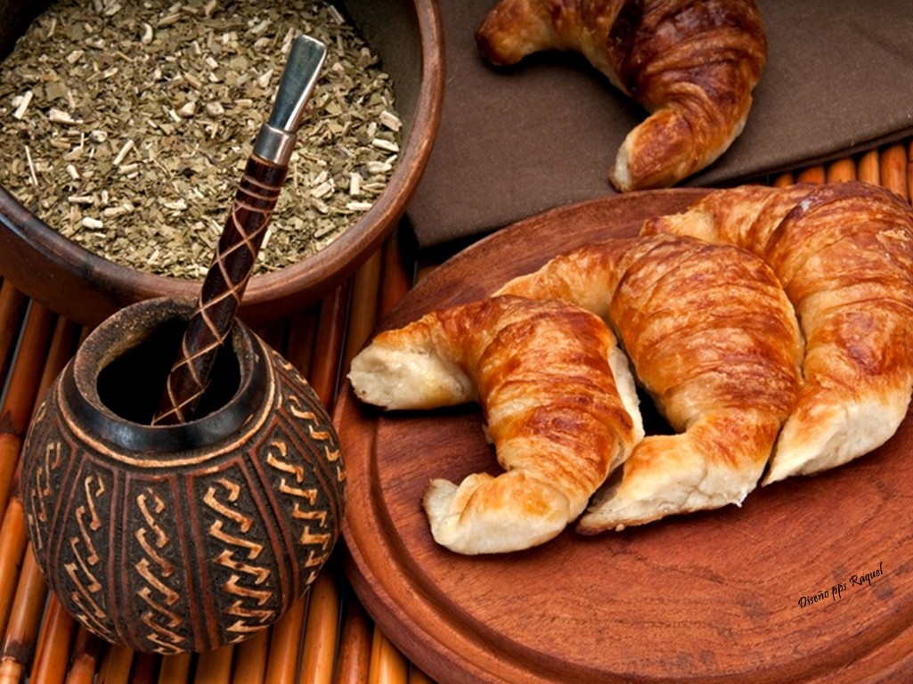
Mmmmmmmmmm…
Con medias lunas

Slide 36
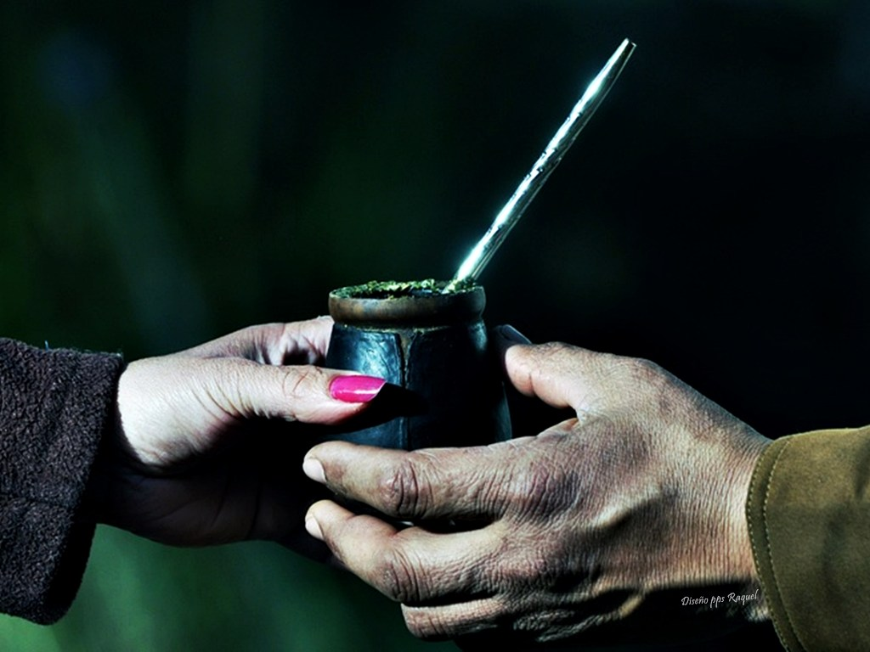
Es compartir

Slide 37
Ninguno de nosotros nos acordamos del día en que tomamos
por primera vez unos mates solos.
Pero debe haber sido un día importante para cada uno.
Por adentro hay revoluciones. El sencillo mate es nada más
y nada menos que una demostración de valores ...
Es la solidaridad de bancar esos mates lavados porque la charla es buena.La charla, no el mate.
Es el respeto por los tiempos para hablar y escuchar, vos hablás
mientras el otro toma y viceversa.

Slide 38
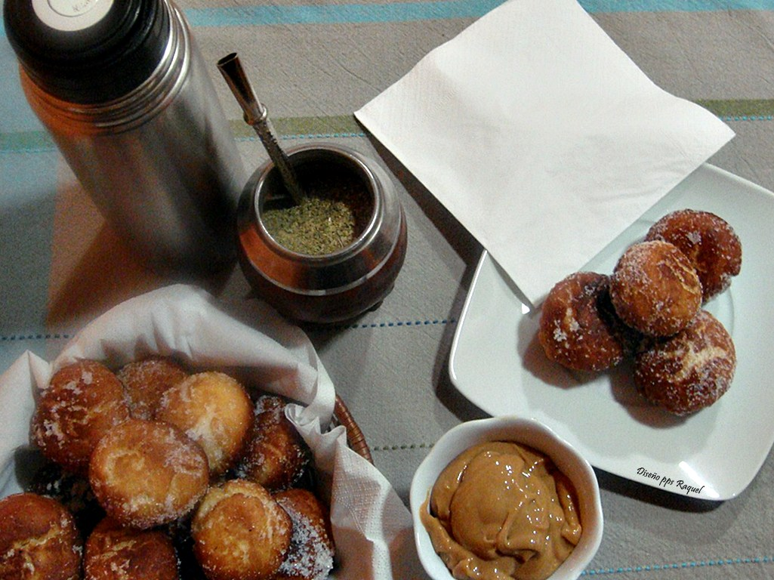
Un una tarde con amigos

Slide 39
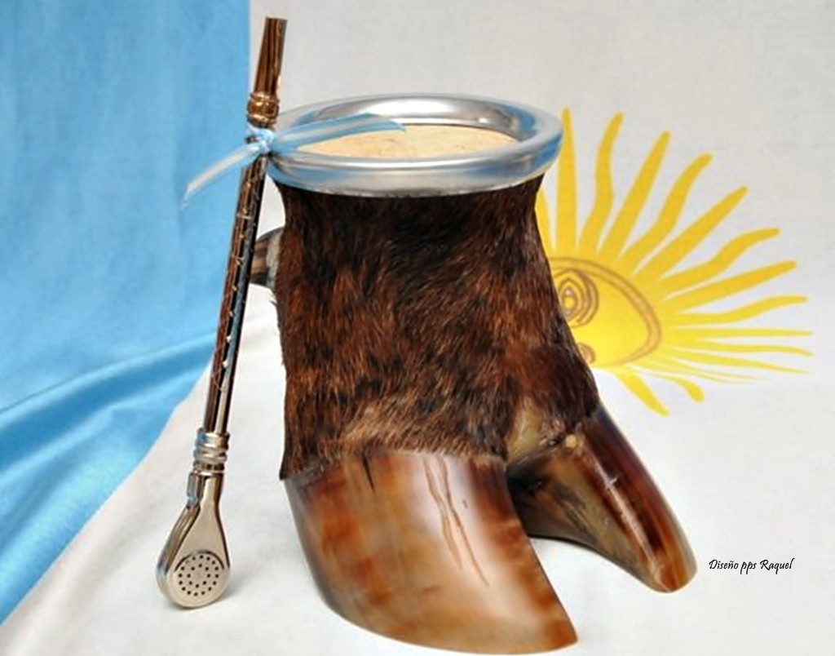
Sinónimo de patria

Slide 40
Es la sinceridad para decir: "¡Basta,cambiá la yerba!".
Es el compañerismo hecho momento.
Es la sensibilidad al agua hirviendo.
Es el cariño para preguntar,
estúpidamente, "¿Está caliente, no?".
Es la modestia de quien ceba el mejor mate.
Es la generosidad de dar hasta el final.

Slide 41
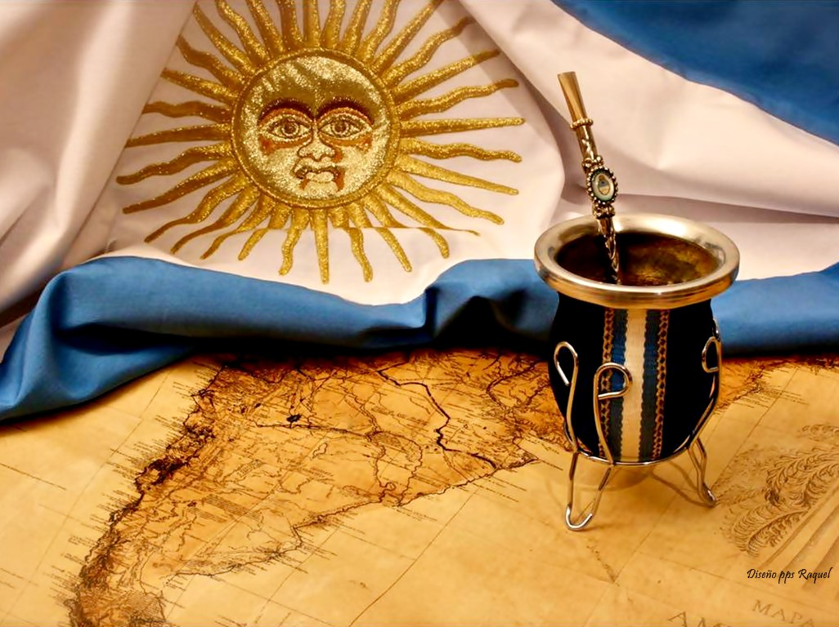
Sabor a patria

Slide 42





Slide 43
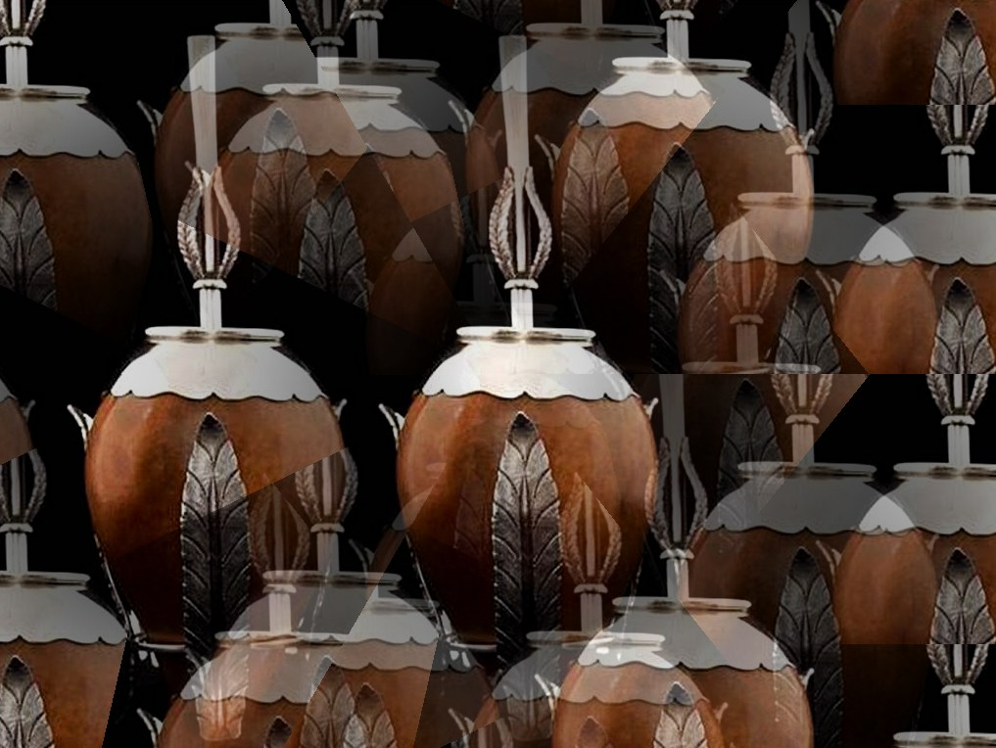
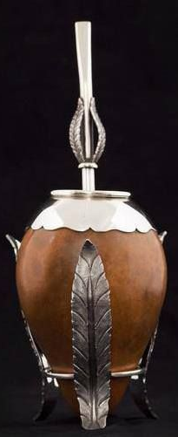

Slide 44
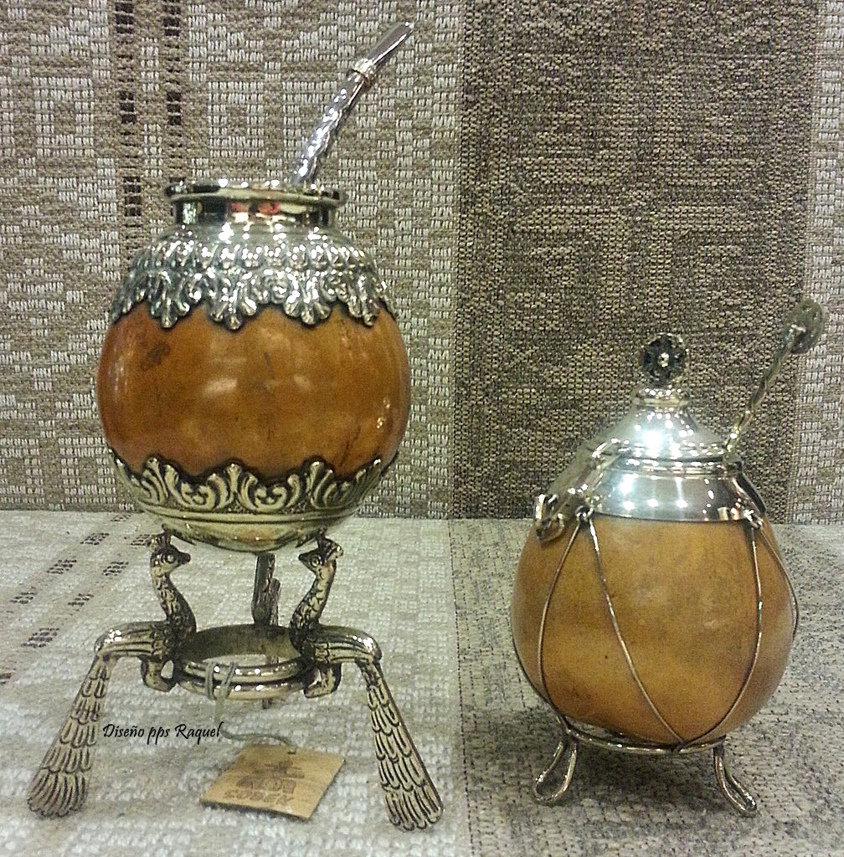

Slide 45
Es la hospitalidad de la invitación.
Es la justicia de uno por uno.
Es la obligación de decir "gracias", al menos una vez al día.
Es la actitud ética, franca y leal de encontrarse sin mayores pretensiones que compartir

Slide 46
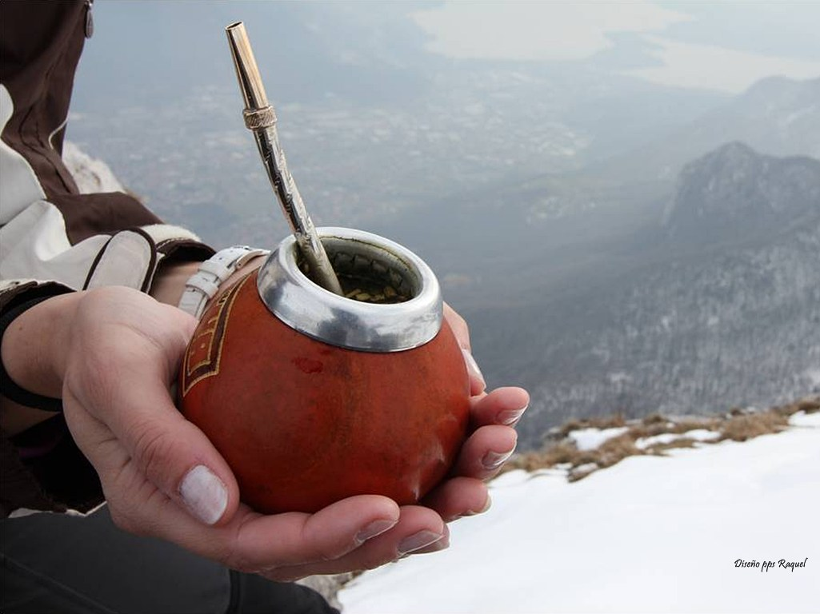

Ahora ya sabés:
Un mate no es sólo un mate ...

Slide 47




Accede a la sección que desees desde aquí:
PPS Exclusivos
Dedicatorias | Fechas Especiales | Graciosos | Historia y arte | Lugares | Musicales
Naturaleza y Ciencias | Política | Reflexión | Religiosos | Románticos | Salud
Si deseas recibir pps periódicamente en tu correo electrónico subscríbete aquí:

